Slide 1
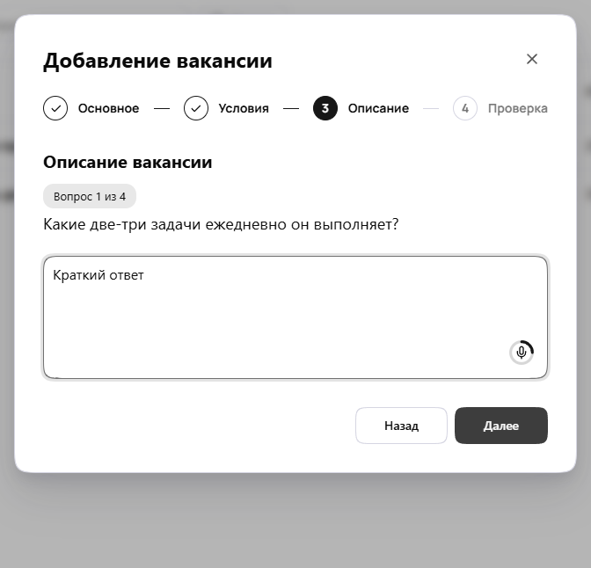
Описание вакансии голосом
Расскажите о вакансии. Помощник подготовит черновик для проверки.
Notes:
Визуальный источник: https://lpii.ru/iskra . Экран: работающая демонстрация функции создания вакансии. На изображении показан экран ввода ответа.

Slide 2
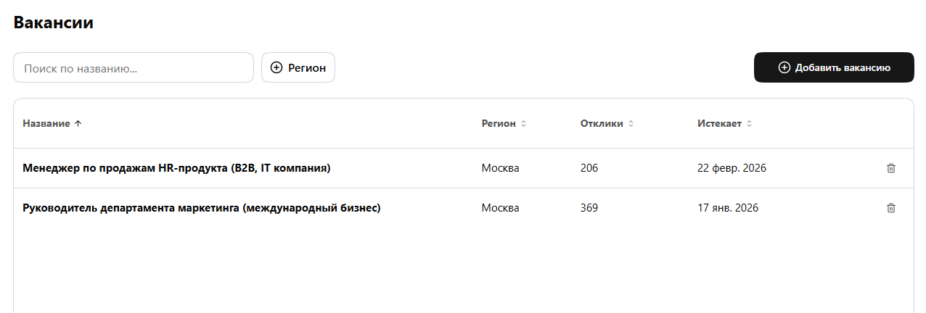
Вакансии
Кнопка «Добавить вакансию» открывает процесс создания.
Notes:
Визуальный источник: https://lpii.ru/iskra . Экран функции получен из работающей демонстрации; данные в примере вымышленные. Для вопроса показан пример ответа, введённого вручную.

Slide 3
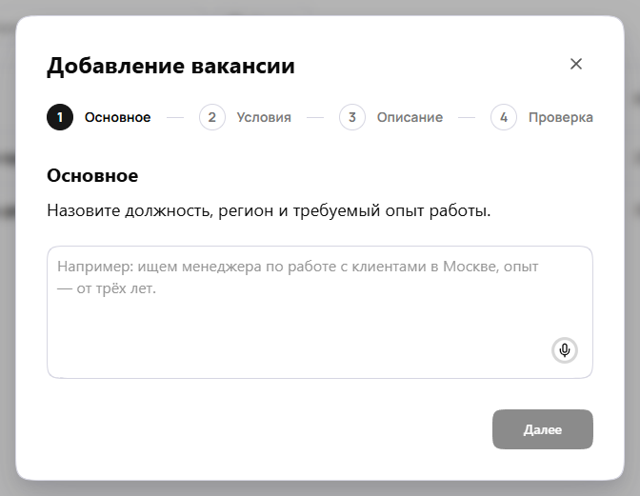
Основные сведения
Назовите должность, регионы и минимальный опыт. Помощник распределит ответ по полям.
Notes:
Визуальный источник: https://lpii.ru/iskra . Экран функции получен из работающей демонстрации; данные в примере вымышленные. Для вопроса показан пример ответа, введённого вручную.

Slide 4
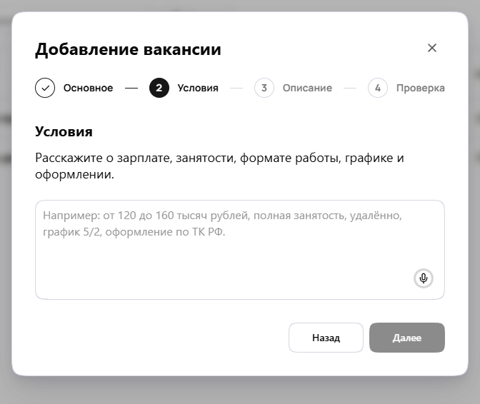
Условия работы
Расскажите о зарплате, занятости, формате, графике и оформлении. Ответ обязателен.
Notes:
Визуальный источник: https://lpii.ru/iskra . Экран функции получен из работающей демонстрации; данные в примере вымышленные. Для вопроса показан пример ответа, введённого вручную.

Slide 5
Четыре вопроса
Говорите или вводите текст. Проверьте ответ и нажмите «Далее». Можно вернуться назад.
Круг добавляет 25% за каждый непустой ответ.
Notes:
Визуальный источник: https://lpii.ru/iskra . Экран функции получен из работающей демонстрации; данные в примере вымышленные. Для вопроса показан пример ответа, введённого вручную.

Slide 6
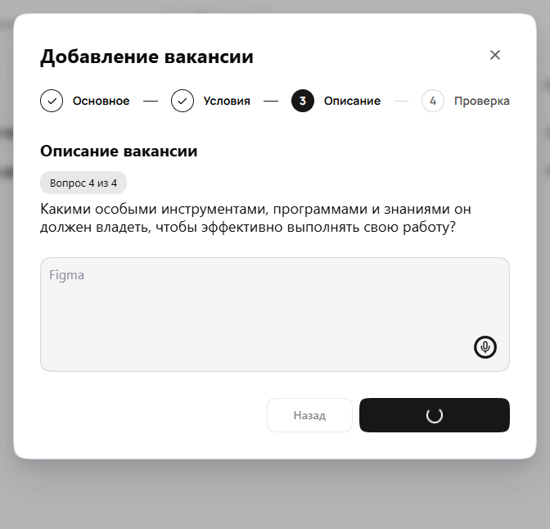
Готовый черновик
Помощник раскрывает краткие ответы с учётом должности и готовит четыре раздела описания.
Notes:
Визуальный источник: https://lpii.ru/iskra . Экран функции получен из работающей демонстрации; данные в примере вымышленные. Для вопроса показан пример ответа, введённого вручную.

Slide 7
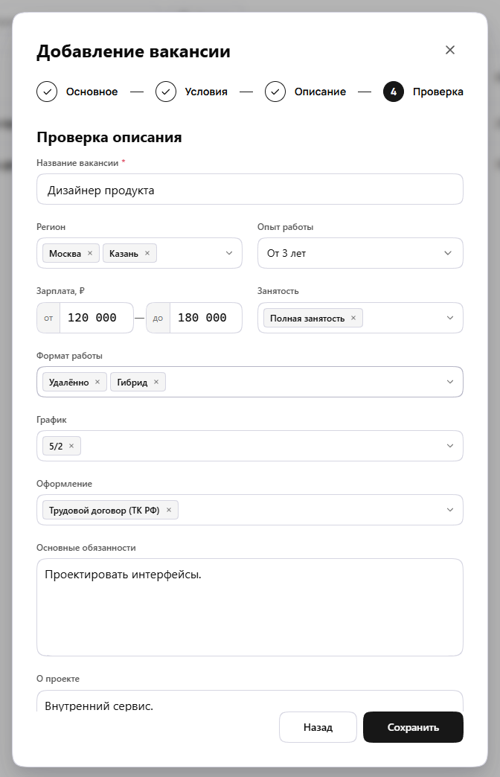
Проверка и правки
Проверьте сведения и текст. Исправьте поля вручную перед сохранением.
Notes:
Визуальный источник: https://lpii.ru/iskra . Экран функции получен из работающей демонстрации; данные в примере вымышленные. Для вопроса показан пример ответа, введённого вручную.

Slide 8
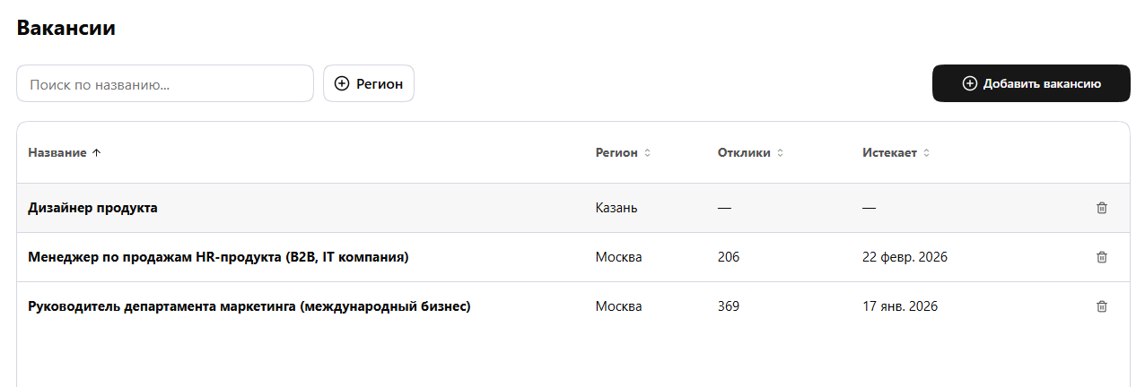
Вакансия сохранена
Новая строка появится в таблице. Вакансии и правки сохраняются после обновления в этом браузере.
Notes:
Визуальный источник: https://lpii.ru/iskra . Экран функции получен из работающей демонстрации; данные в примере вымышленные. Для вопроса показан пример ответа, введённого вручную.

